Slide 1
Fit Challenge
김소희, 윤석준

Slide 2
목차
기획배경
기획과정
개발과정
주요기능
시연
개발후기

Slide 3


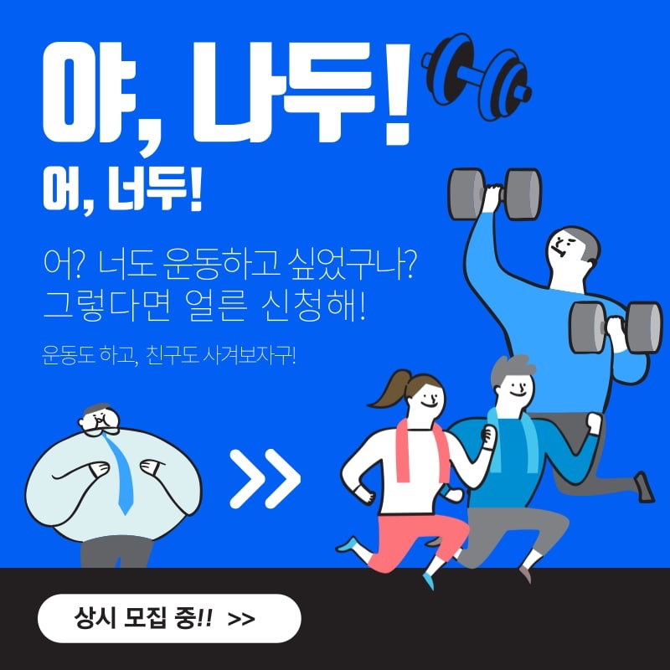
기획 배경
방대한 주제
부담스러운 동기부여 요소 (금전적)
시간,공간 제약
성격, 성향에 따른 비선호

Slide 4
기획 배경
운동 한정 서비스
오락적 요소의 동기부여
비대면

Slide 5
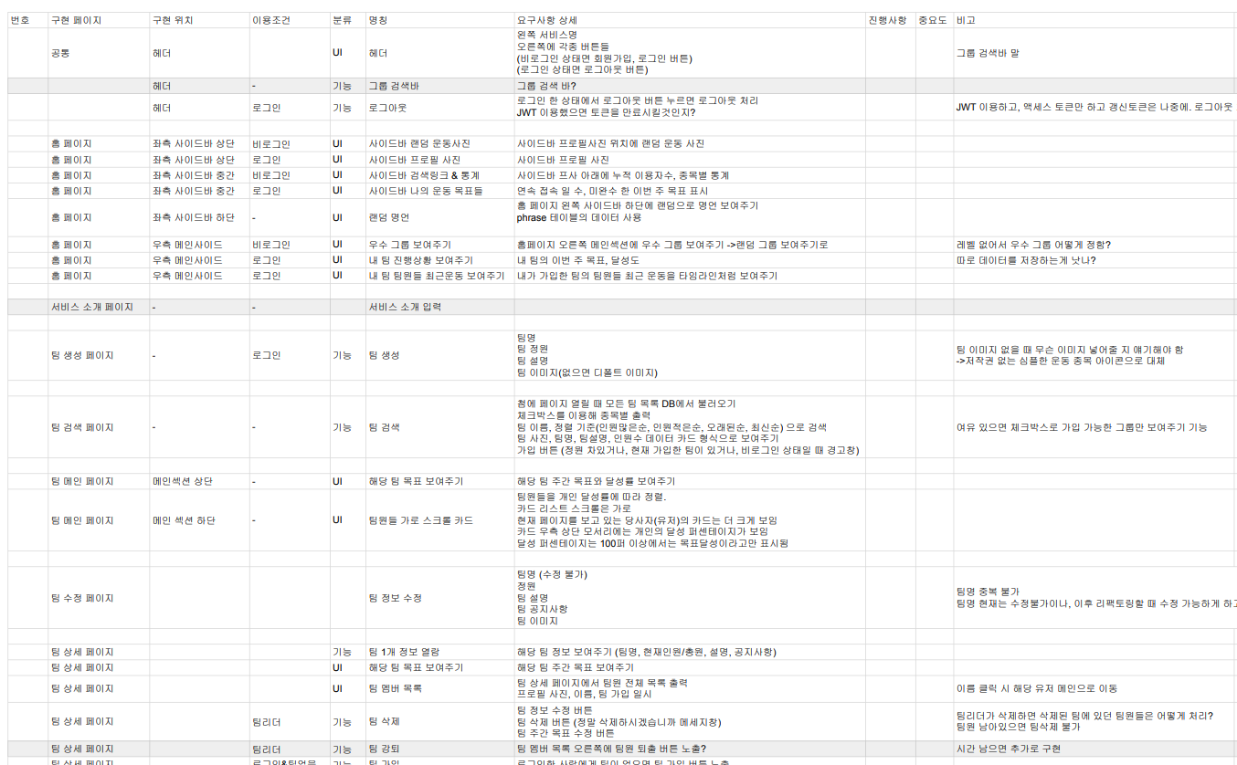
기획 과정
페이지 명세서
서비스 방향성
페이지 구성
필요한 API 와 데이터 파악

Slide 6
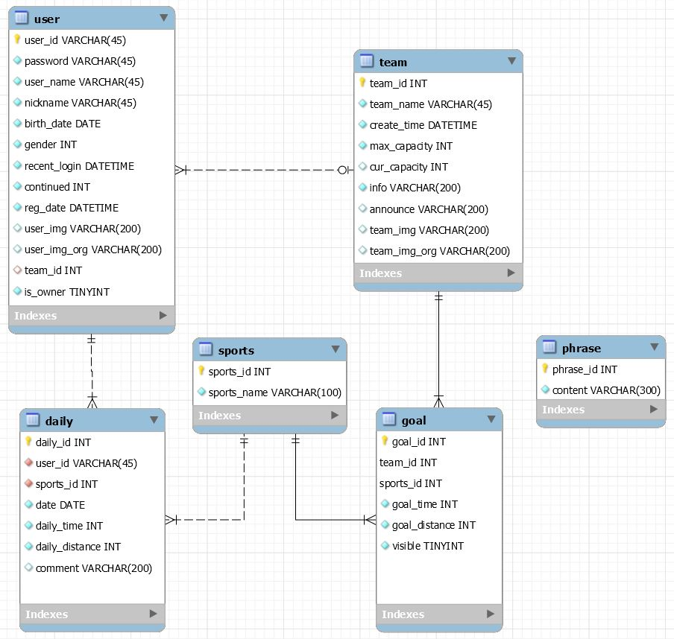
기획 과정
DATABASE
정규화
변수명 설정
테이블간 관계
외래 키 설정

Slide 7
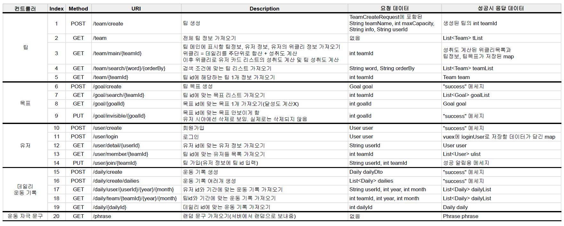
기획 과정
API 명세서
전체적인 기능 구성

Slide 8
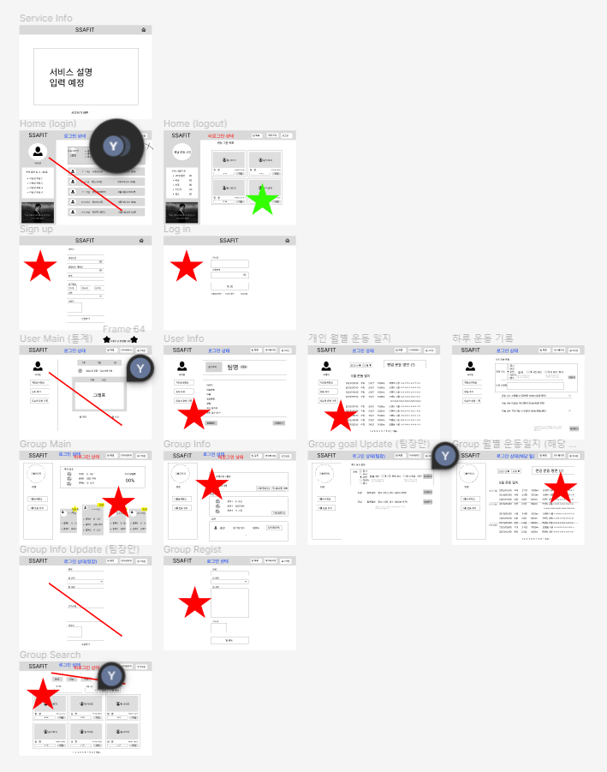
기획 과정
목업 (Figma)
페이지 구성
페이지 별 상호작용
작업현황 파악

Slide 9


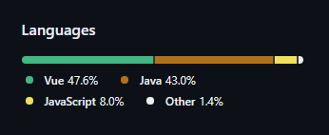

개발 도구

Slide 10
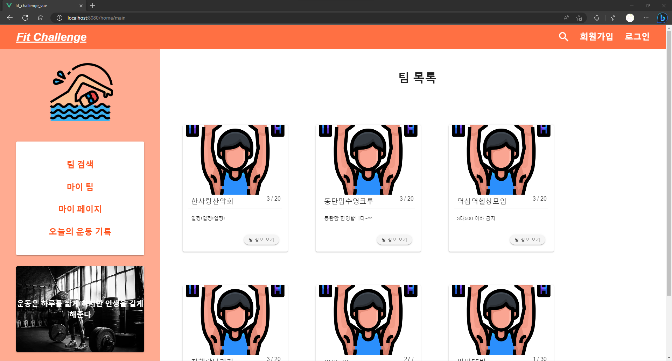
주요 기능
홈페이지
랜덤 명언
로그인 상태에 따라 네비게이션 변화

Slide 11
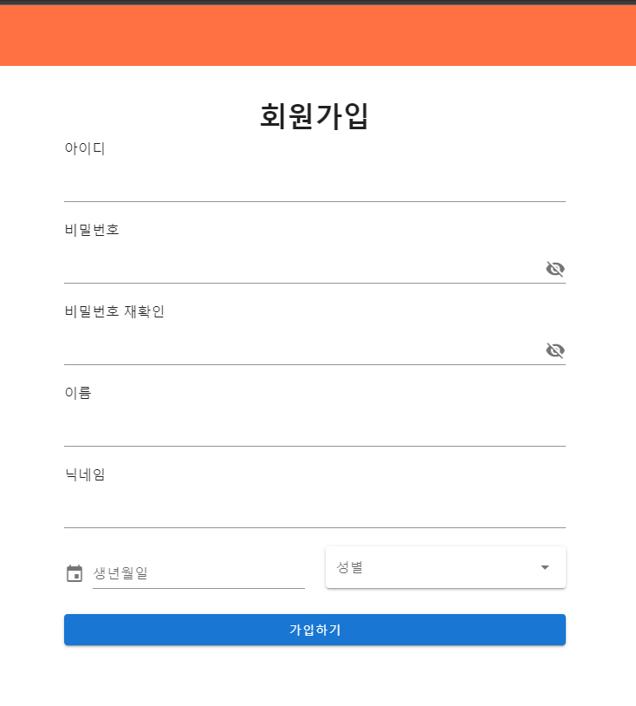
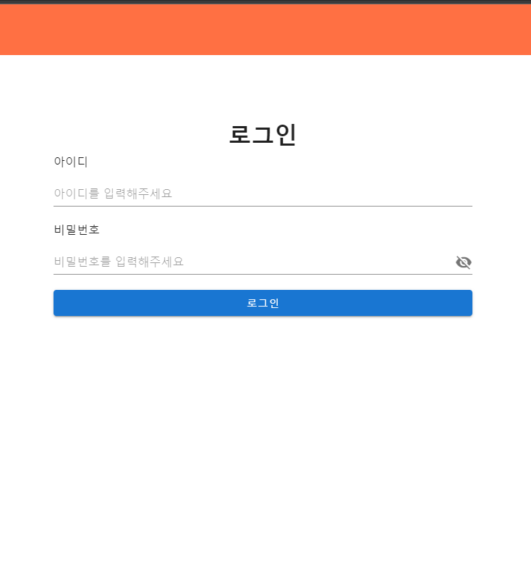
주요 기능
회원가입 & 로그인
비밀번호 숨기기
JWT

Slide 12
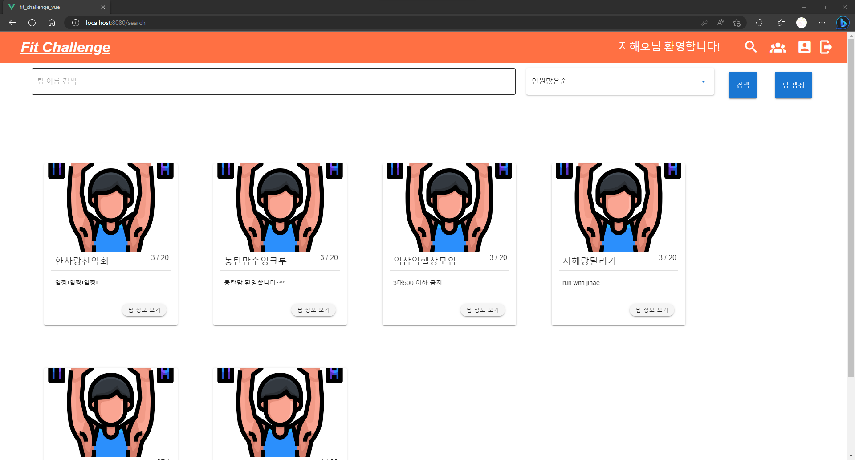
주요 기능
팀 검색
팀 이름, 정렬 순서 기준
가입된 팀이 있으면 팀 생성 X

Slide 13
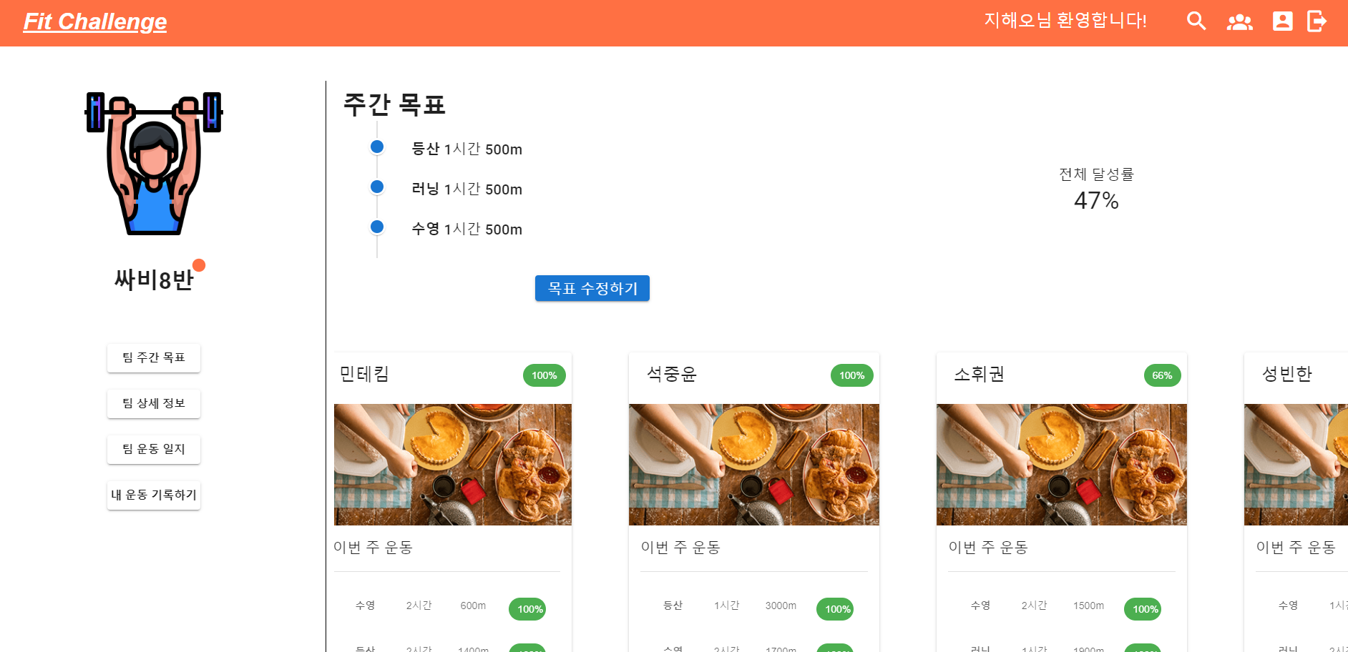
주요 기능
팀 메인페이지
주 단위 목표 달성도 계산
달성도 순서로 카드 정렬

Slide 14
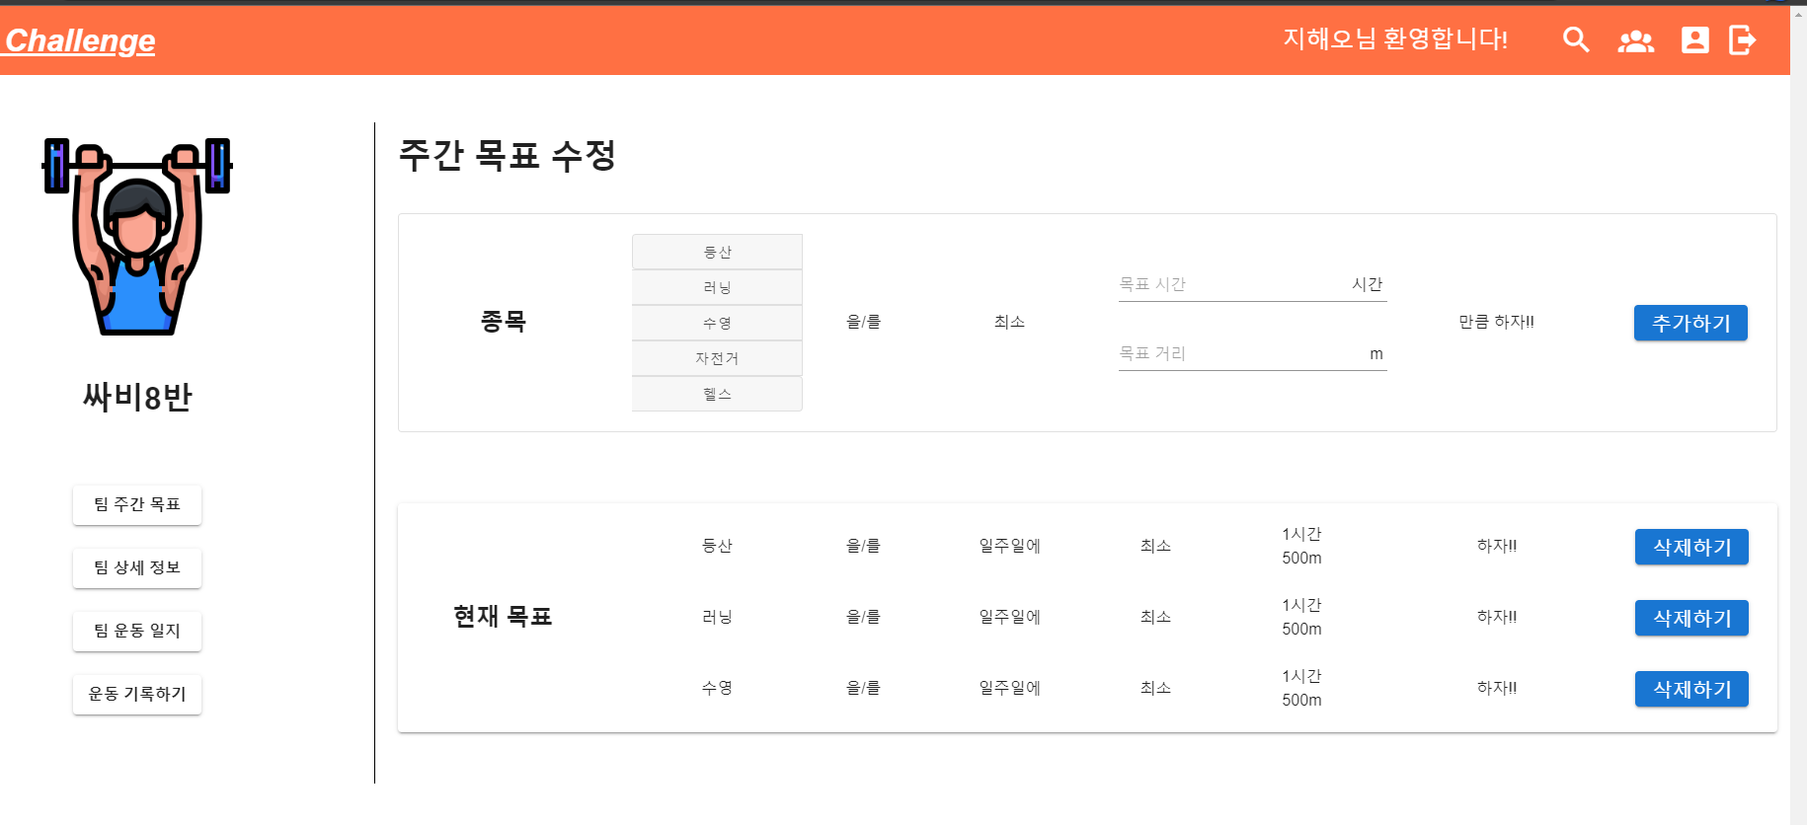
주요 기능
팀 목표 수정
팀장만 접근 가능
목표 추가 및 삭제
1 종목 1 목표

Slide 15
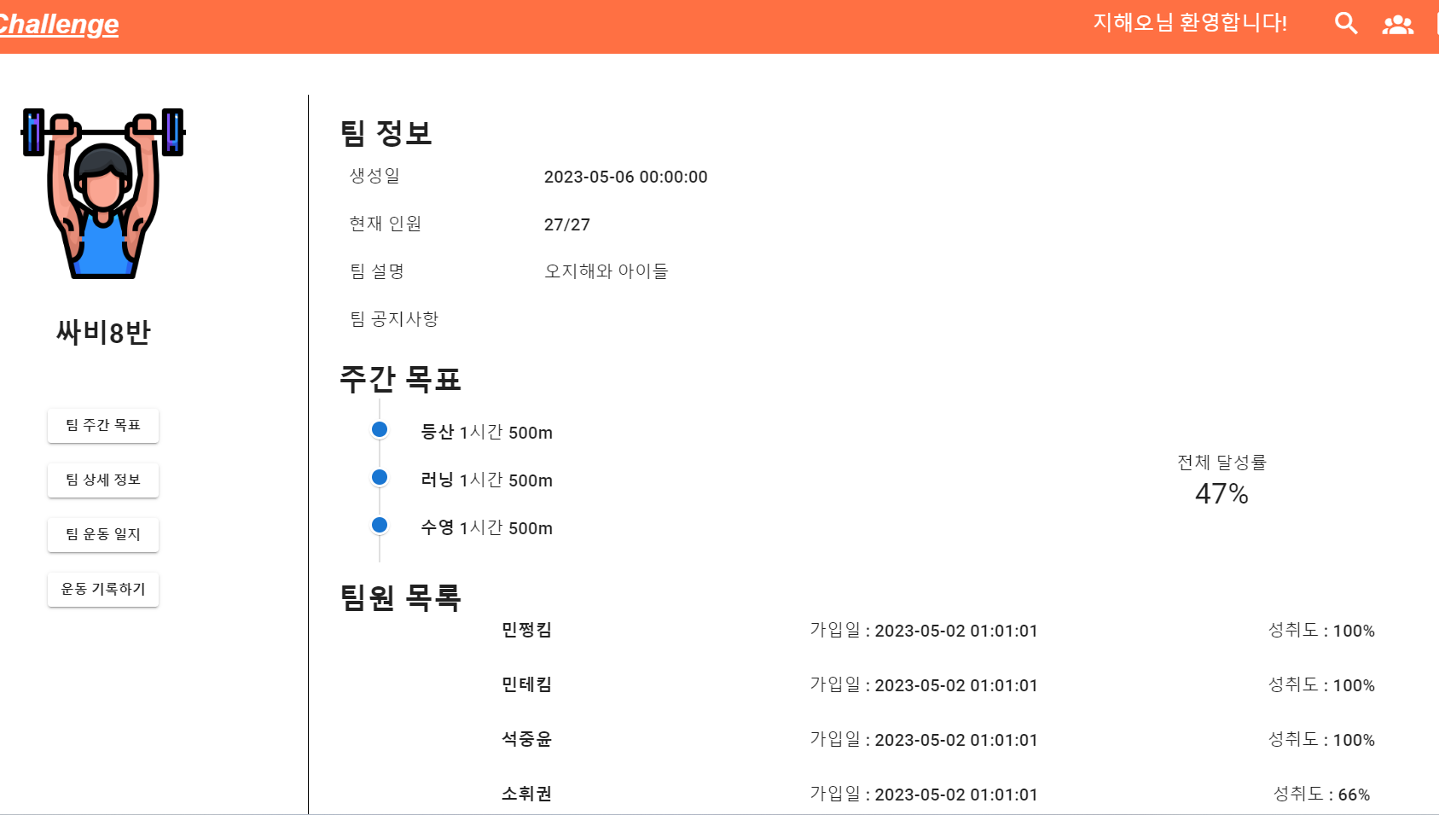
주요 기능
팀 상세정보
팀 및 팀원 정보
주간 달성도의 달성률

Slide 16
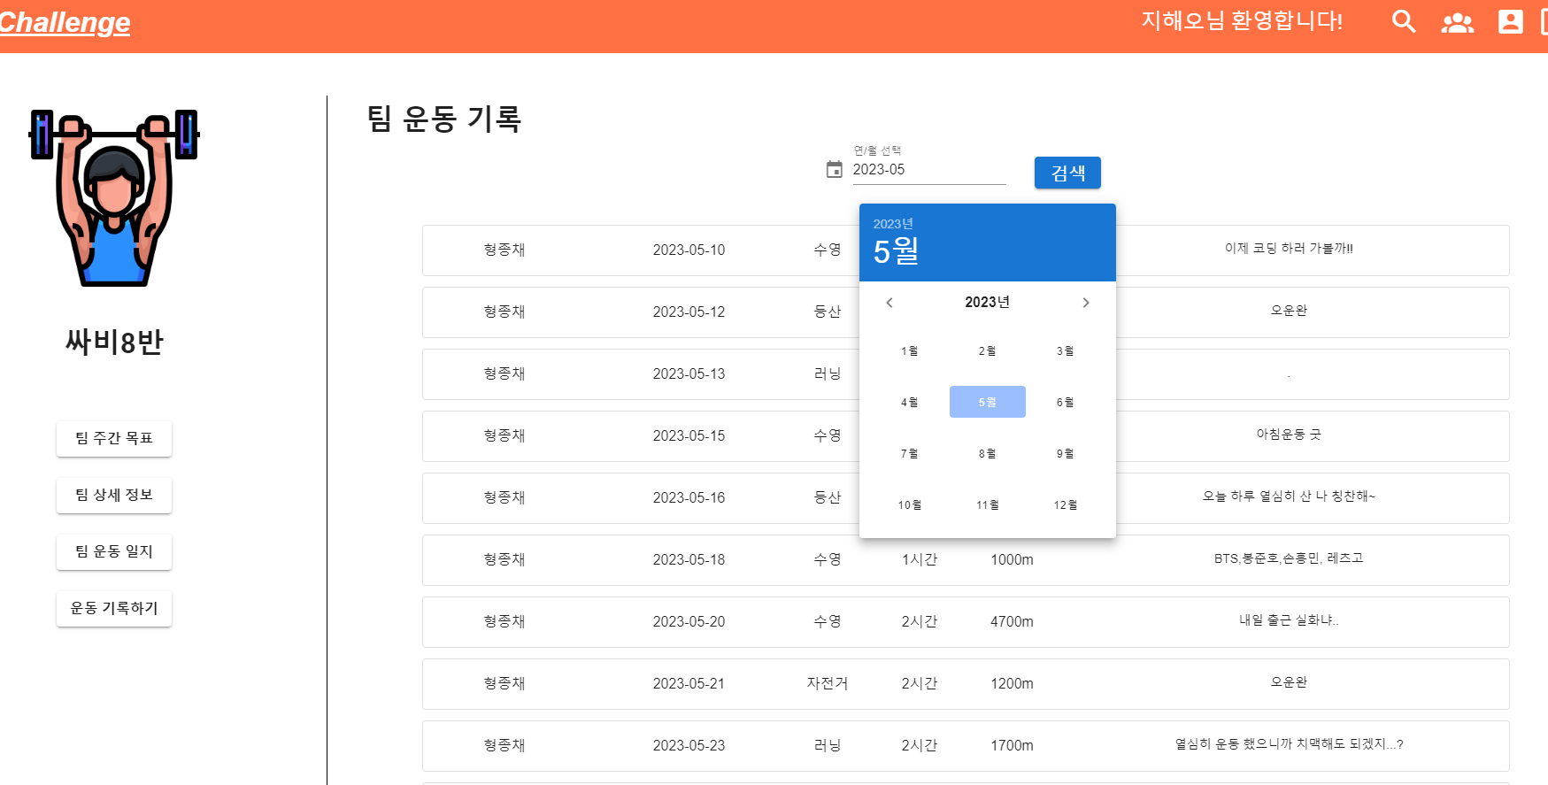
주요 기능
팀 및 유저 운동일지
팀
팀원 기록 월별 출력
유저
유저 기록 월별 출력

Slide 17
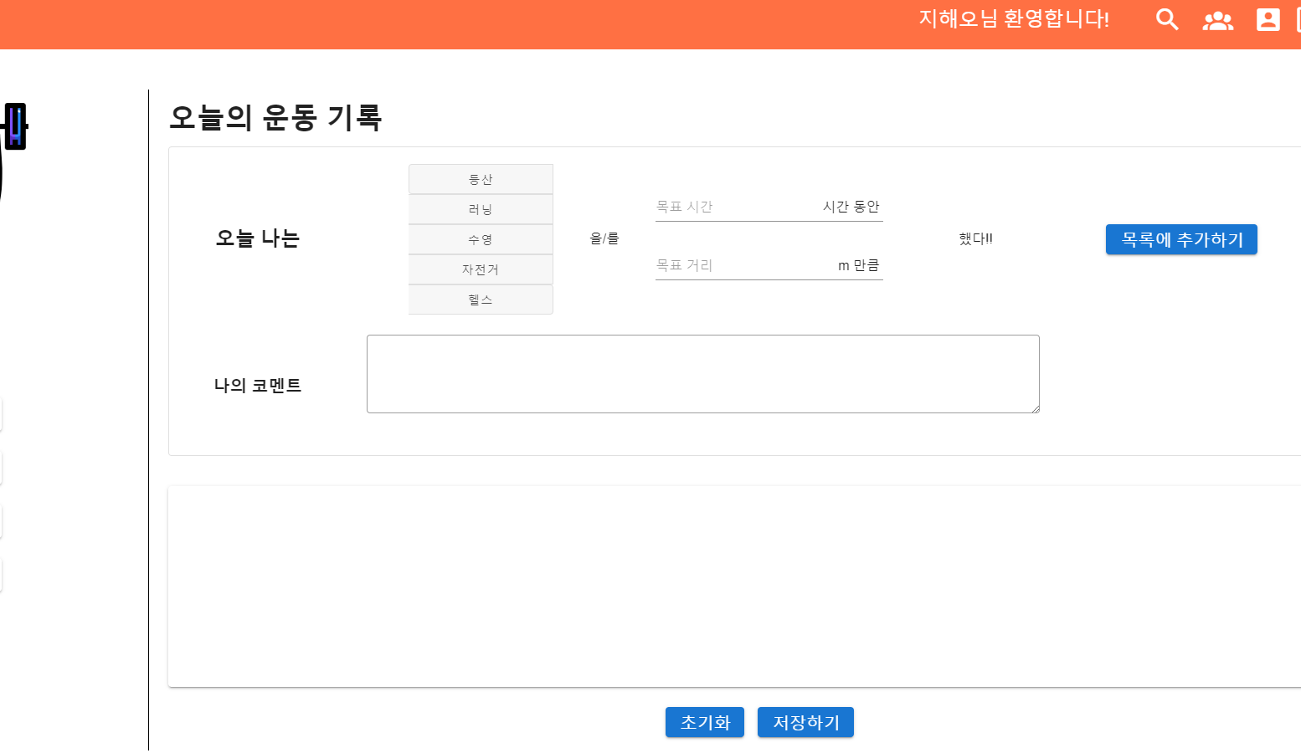
주요 기능
오늘의 운동 기록
목록에 추가 후 저장
1종목 1기록

Slide 18
개발 후기
김소희
윤석준
주제에 대해 기획하고, 기획한 내용을 구현하기 위해 개발 일정을 세우고, 일정과 단계에 맞춰서 협업하는 과정에서 많이 성장한 것 같습니다.
1학기 동안의 성과를 눈으로 확인할 수 있게 되어 뿌듯합니다.
그동안의 부분적으로 진행하던 프로젝트와는 달리, 기획부터 구현까지 스스로 해결하면서 많이 배웠습니다.
꾸준한 소통이 기획과 개발을 효율적으로 만들어 준다는 것을 알게 되었습니다.

Slide 19
시연
fit_challenge_vue

Slide 20
Q & A

